Slide 1


Rapport d’Energy Check
{{PROJET_NOM}}
{{PROJET_DATE}}
$customer$
Economies d’énergie
Temps de retour
(kWh/year)
(ANS)
{{ECONOMIE_KWH_1}}
$roi$
Water Utility (WU)

Slide 2



Contenu
Résumé
3
Coûts du cycle de vie de la pompe
4
Répartition des économies potentielles
5
Graphiques
6
Avantages au-delà du bilan
7
Pensez Certificats d’Economies d’Energie
8

Slide 3

Résumé
Economies annuelles (EUR)
Nous avons maintenant terminé votre Energy Check et cela montre que vous pouvez économiser (EUR) $eco_euros$ chaque année sur les dépenses d’énergie grâce à des améliorations relativement simples de vos installations de pompage.
Cette estimation d’économie est basée sur notre inspection de la pompe installée dans votre installation. En investissant dans une pompe efficace et d’autre amélioration, vous pouvez réduire la consommation d’énergie de $eco_nrj$ kWh par an. Votre investissement à réaliser pour ces améliorations est de EUR $invest$, qui se traduit par un retour sur investissement de $roi$ années. Ce rapport explique plus en détail comment vous pouvez atteindre cet objectif.
Notre recommandation est que, les possibilités présentées dans ce rapport d’Energy Check doivent être examinés attentivement. Nous sommes prêts à vous aider pour vous permettre de réaliser ces économies, mettre en place ces avantages opérationnels, environnementaux et commerciaux liés à ces recommandations.
Je reste à votre disposition pour l’analyse de ces résultats avec vous ou toute autre personne de votre organisation. N’hésitez pas à me contacter.
$eco_euros$
Temps de retour [ANS]
$roi$
Economies d’énergie[kWh/AN]
$eco_nrj$
REDUCTION D’EMISSION (CO2 T/AN)
$eco_co2$
Investissement [EUR]
GFD
$invest$
Charles-Elie Gentil
cgentil@grundfos.com // +33 7.72.30.69.46
{{PROJET_DATE}}

Slide 4

COÛTS DU CYCLE DE VIE DE LA POMPE
POURQUOI VOTRE ENERGY CHECK EST SI IMPORTANT
Coûts énergétiques à vie de la pompe
L’Energy Check vous aide à identifier les économies potentielles d’énergie dans votre installation de pompage et à comprendre comment économiser sur les frais de fonctionnement de ces pompes.
Coût d''achat pompe
Coûts maintenance de la pompe

Slide 5

Répartition des économies potentielles
Données générales
Prix du kWh (EUR)
$nrj_cost$
D’après les données recueillies lors de l’Energy Check nous avons calculé pour chaque pompe: les économies d’énergie potentielles, le prix d’achat de la nouvelle pompe et leur temps d’amortissement.
Pour un investissement de EUR $invest$ des économies d’énergie potentielles de $eco_nrj$ kWh/an peuvent être réalisé avec un temps d’amortissement de $roi$ années.
Plus de détails sont présentés ci-dessous :
Perte de rendement annuelle (%)
$eff_loss$
Taux de CO2 (g/kWh)
69.0
Données de la pompe $pump1$
Point de fonctionnement retenu (m³/h – mce)
$q_h1$
Rendement global retenu
$eff1$
Puissance équivalente calculée (kW)
$power1$
Nombre d’heures de fonctionnement par an
$time1$
Données de la pompe $pump2$
Point de fonctionnement retenu (m³/h – mce)
$q_h2$
Economies annuelles (EUR)
Economies d’énergie[kWh/AN]
Rendement global retenu
$eff2$
Puissance équivalente calculée (kW)
$power2$
$eco_euros$
$eco_nrj$
Nombre d’heures de fonctionnement par an
$time2$
Données financières
Nouvelle pompe (EUR)
$invest$
Temps de retour [ANS]
REDUCTION D’EMISSION (CO2 T/AN)
Installation (EUR)
0,00
$roi$
$eco_co2$
Mise en service (EUR)
0,00
Accessoires (EUR)
0,00
Contrat de service (EUR)
0,00
Subventions / Mesures incitatives (EUR)
(0,00)
Investissement total (EUR)
$total_invest$

Slide 6
95% du coût du cycle de vie de la pompe est lié à la consommation d’énergie, sa maintenance et son entretien
Le prix d’une nouvelle pompe ne représente que 5% du coût total du cycle de vie de son exploitation. Les coûts d’entretien représentent 10% supplémentaires, tandis que les 85% restants sont des frais liés au fonctionnement de la pompe.
L’Energy Check fournit une image réaliste du coût total d’une pompe. Voici une comparaison entre les systèmes de pompage classiques et les systèmes énergétiquement efficaces de Grundfos sur une période de 15 ans.
$picture1$
$picture2$
Economies possibles avec le nouveau système
Investissement initial (EUR)
$invest$
Économies après 10 ans (EUR)
$eco_10y$
Economies après 15 ans (EUR)
$eco_15y$

Slide 7




Avantages au-delà du bilan
L’Energy Check donne une meilleure compréhension de la façon de réduire la consommation d’énergie de vos pompes ce qui se traduit par une réduction des dépenses de fonctionnement avec un retour sur investissement rapide.
Une mise à niveau des pompes peut avoir d'autres avantages opérationnels, environnementaux et commerciaux.
Décider d’investir dans des solutions de pompage écologiques et plus économes en énergie va améliorer votre profil environnemental et faire baisser les émissions de carbone. Cela aidera également votre entreprise à se conformer aux dernières réglementations en termes d’économie d’énergie.
Impact sur l’environnement
Selon les dernières données sur les émissions de CO2 de l’Agence Internationale de l’Energie (AIE), le graphique ci-dessous montre les économies annuelles de CO2 générées par les nouvelles pompes énergétiquement efficaces de Grundfos. La comparaison est faite par rapport à la consommation de charbon, de pétrole et d’électricité.
Votre contribution environnementale sur 15 ans, sera
$eco_co2$ tonnes d'émission de CO2 évitées
Equivalent
Bénéfices opérationnels
Environnement
Fonctionnement fiable
Réduction de vos émissions de CO2
$trees_qty$ arbres à planter pour compenser le CO2e
Faible taux de défaillances
Image plus verte de l’entreprise
Temps d’arrêt réduit
Analyse et rapport sur le cycle de vie de la pompe
Coûts de réparation réduits
Conformité à la réglementation énergétique
Aperçu complet des installations de pompage
Soit l'équivalent de $cars_qty$ voitures à moteur thermique

Slide 8
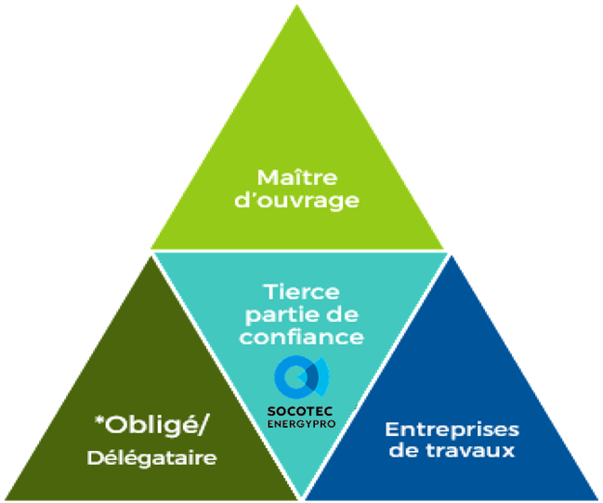


Pensez Certificats d’Economies d’Energie
L’ACCOMPAGNEMENT DE
GRUNDFOS ET SOCOTEC
Détection de gisement CEE et potentialités de réduction de consommation d’énergie d’un bâtiment résidentiel, tertiaire ou industriel
Optimisation du calcul des kWhcumac
Montage financier auprès de l'obligé ou le délégataire le plus avantageux. Maintien d'un prix avantageux sur le marché des CEE
DEUX FICHES POUR COLLER A VOTRE
INSTALLATION D’EAU POTABLE & ASSAINISSEMENT
IND-UT-102 : Système de variation électronique de vitesse sur un moteur asynchrone
IND-UT-114 : Moto-variateur synchrone à aimants permanents ou à réluctance
Dans le dispositif des CEE :
-Un *obligé est un vendeur d’énergie
-Un *délégataire est une entreprise autorisée par le ministère de la transition écologique à endosser les responsabilités totales ou partielles d’un vendeur d’énergie en matière de CEE. Il est considéré à son tour comme un obligé.

